Slide 1

일본의
애니메이션
박물관
~역사와 박물관 특징에 대해서~
22101520
일본어일본학과
김가영

Slide 2
목차
1
2
3
후지코 F 후지오 박물관
애니메이션의 발전 역사
박물관
공통점과 차이점
지브리 박물관
주제 선정 이유
호빵맨 박물관
박물관 특징
박물관 위치
테즈카 오사무 박물관

Slide 3

애니메이션의 발전 역사
~한눈에 연대표 보기~
1896년
1900년
1956년
애니메이션 영화 기술이
외국에서 건너옴
국산 애니메이션 영화
'닛빠루의 변형'제작
토에이 애니메이션에서 ‘백사전’ 애니메이션 제작
테즈카 오사무가
무시 프로덕션 설립 후
애니메이션 명작 다수 제작
1860년대
1985년
1963년
현재
그 외에도 많은
애니메이션들이 빠른 속도로
제작되고 있음
미야자키 하야오가
지브리 스튜디오 설립 후
애니메이션 명작 다수 제작
미야자키 하야오가
토에이 애니메이션의
애니메이터로 입사

Slide 4
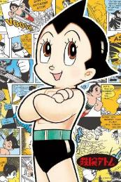


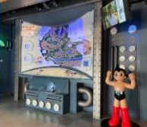
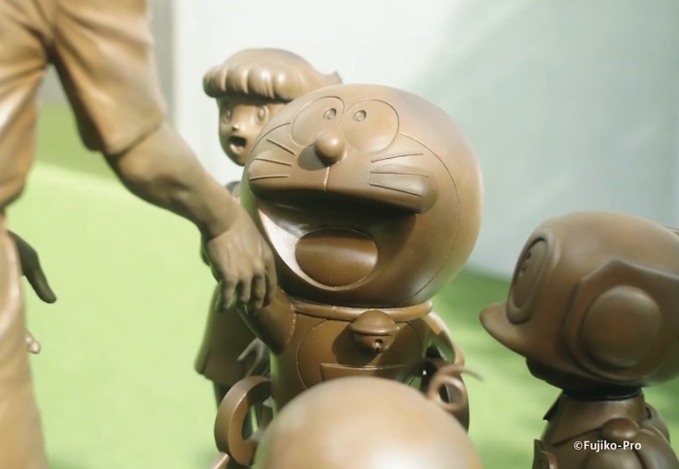
왜 박물관인가?
~주제 선정 이유~
일본에게 애니메이션이란?
이러한 그들의 자랑을 기념하고 모든 사람들이 함께 즐기기
위해 박물관을 설립!
http://www.jigsaw.jp/shop/g/gcut3505359073/
https://booklive.jp/product/index/title_id/824416/vol_no/001
https://www.aniplexplus.com/itemusCNvbbZ.html
자랑
역사
자존심
인생
애니메이션 강대국인 일본에 대해 더 잘 알기 위해 선정!

Slide 5

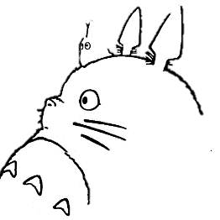



박물관 한눈에 보기
~일본 지도로 보기~
요코하마
도쿄 미타카시
호빵맨 박물관
지브리 박물관
http://www.ando-shinsaku.com/archives/4686924.html
https://otonmedia.jp/post-3930/
https://www.pngegg.com/en/png-eumkd
다카라즈카시
가나가와현
테즈카 오사무 박물관
후지코 F 후지오 박물관
https://sirita-gario.com/1189.html
https://www.pngfind.com/mpng/hxRhRJi_imgenes-de-doraemon-con-fondo-transparente-descarga-doraemon/

Slide 6

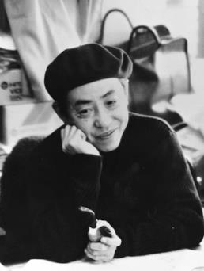
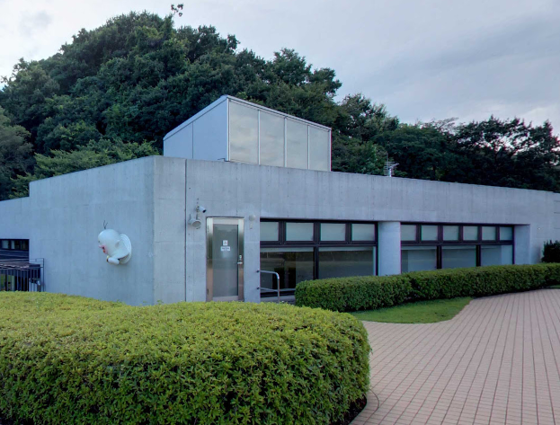
후지코 F 후지오 박물관
~작가 & 박물관 소개~
Q. 작가에 대해 알아보자!
Q. 박물관에 대해 알아보자!
http://fujiko-museum.com/
Q. 이름?
후지코 F 후지오
(후지모토 히로시)
Q. 본인이 원하는 만화는?
읽는 사람의 마음까지
웃게 해주는 만화
Q. 주요작?
도라에몽
출처:구글지도
Q. 박물관의 컨셉?
만화
놀고 싶은 곳
SF(조금 이상한)
커뮤니케이션
새로운 발견
자연공존
환대
＃꿈＃희망＃우정＃용기＃위대한
호기심＃사람을사랑하는마음
#SF#すこしふしぎ
후지코는 자신만의 조금 이상한 분위의 만화를 SF(‘스’코시’후’시기)라고 명칭

Slide 7
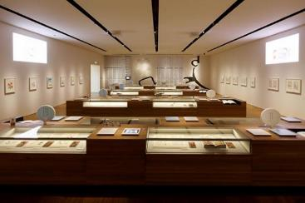
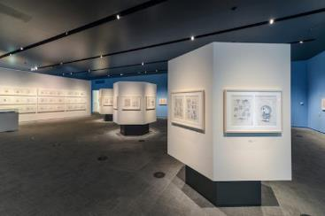
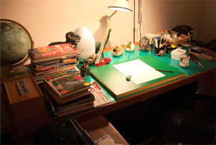
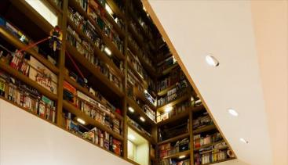
후지코 F 후지오 박물관
~전시관~
상설전
기획전
선생님의 방
도라에몽의 50년의 발자취를
원화와 함께 소개하고 있는
상설전
도라에몽 뿐만 아니라 후지코가 그렸던 다른 작품들도 함께 소개하고 있는 기획전
후지코가 애용하던 작업 책상과 거대한 책장안의 방대한 자료들을 전시하고 있는 방
출처:http://fujiko-museum.com/

Slide 8
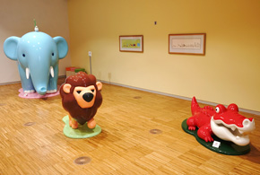
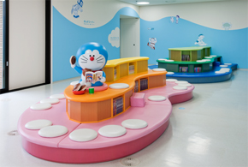
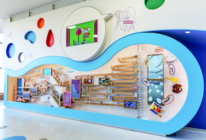
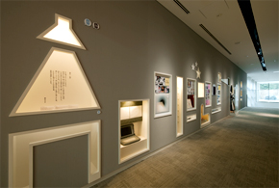
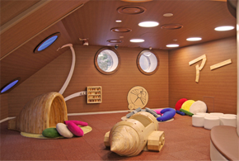
후지코 F 후지오 박물관
~체험관~
동물들의 방
만화 코너
후지코의 잘라 그림을 바탕으로 제작 된 동물들의 모형을 전시한 곳!
후지코의 작품을 자유롭게 읽을 수 있는 곳!
도라야끼를 들고 만화를 읽는 도라에몽이 특징!
잘라 그림 : 종이를 잘라 붙여서 만든 그림
어린이 체험관
선생님의 일요일
아이들의 안전을 배려해
만들어진 놀이 체험관!
아버지, 남편으로서의 후지코의 추억을 전시한 곳!
종류 : 모두의 광장,
어린이 놀이터
만화와 글을 통해
감상 가능
출처:http://fujiko-museum.com/

Slide 9
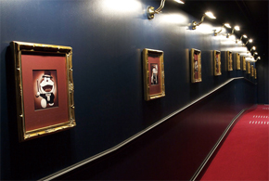
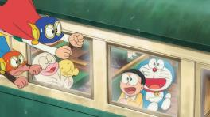
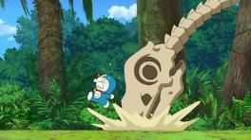

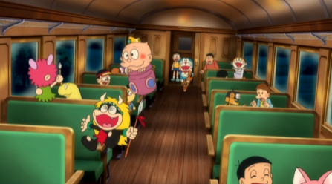
후지코 F 후지오 박물관
~F 극장~
F극장 내부
현재 상영중인 영상
200인치 스크린을 갖춘 영상 전시실
“도라에몽 & F 캐릭터 올 스타즈
조금 이상한 초특급 (익스프레스)
10주년 기념 영상”
후지코 F 후지오 박물관에서만
볼 수 있는 오리지널 단편 영상을 상영!
https://youtu.be/KK6a1nijYNs
▲영상보기!
출처:http://fujiko-museum.com/

Slide 10
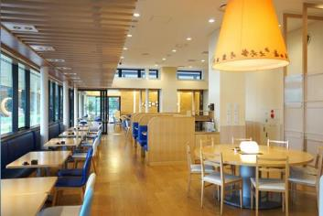
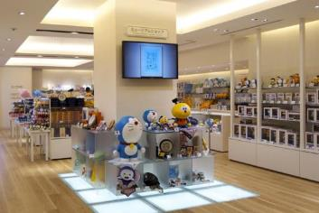
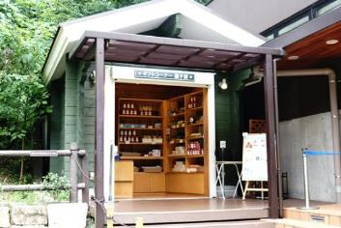

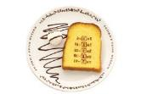
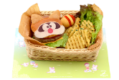

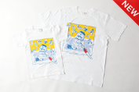
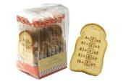

후지코 F 후지오 박물관
~카페&선물~
박물관 카페
박물관 숍
선물 코너
작품에 연관된 오리지널 메뉴를
즐길 수 있는 레스토랑 & 카페
오리지널 상품이 가득한 박물관 숍
도라에몽에서 가장 인기있는
암기빵, 도라야키 등을
살 수 있는 선물 가게
후지코의 캐릭터 컨셉의 음식이 많음
인형, 뱃지, 셔츠 등의 박물관 한정 굿즈 판매
출처:http://fujiko-museum.com/

Slide 11
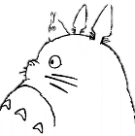
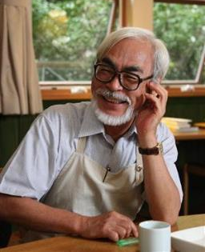
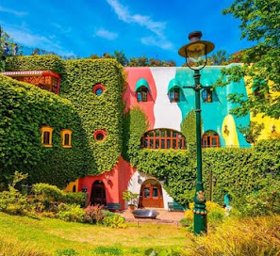
지브리 박물관
~작가 & 박물관 소개~
Q. 작가에 대해 알아보자!
Q. 박물관에 대해 알아보자!
https://www.sankeibiz.jp/express/news/130902/exf13090200040000-n2.htm
Q. 이름?
미야자키 하야오
Q. 본인이 원하는 만화는?
어린이에게 좋은 영향을
주는 만화
Q. 주요작?
하울의 움직이는 성,
이웃집 토토로 등
출처:구글지도
Q. 박물관의 컨셉?
마음이 풍요로워지는 곳
한 편의 영화 같은 곳
마음이 부드러워 지는 곳
여러 가지를 발견 할 수 있는 곳
#지브리영화속#그대로
#만들기만하면#명작

Slide 12

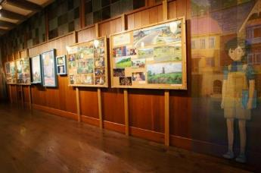
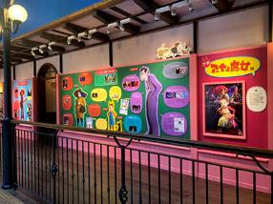
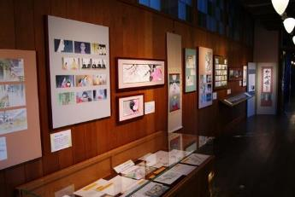
지브리 박물관
~전시관~
기획전
갤러리
▲<추억의 마니>전
▲<아리아와 마녀>전
▲고양이버스를 타고
지브리숲으로
▲<카구야 공주 이야기>전
2층과 1층 복도에서 동시에 기획전을 개최
키워드를 통해 배경과 원화
등의 그림을 전시한 곳!
한번 관람할 때 많은 기획전을 동시에 감상 가능!
출처:https://www.ghibli-museum.jp/

Slide 13
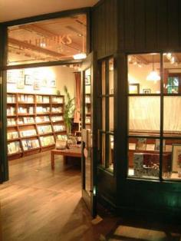
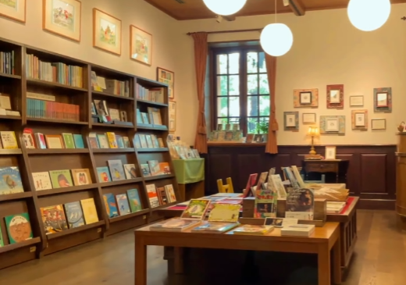


지브리 박물관
도서 열람실
~트라이 호크스~
도서 열람실 내부
미야자키 하야오와 지브리 박물관에서 추천하는 그림책과
아동서적을 가져다 놓은 곳!
아이들이 호기심을 가지는 책을 보고, 만지고, 느끼게 하는
것을 중요히 여기고 있음
계간지
https://www.youtube.com/watch?v=Y9NsVQvJbiE&t=10s
▲트라이 호크스 내부 영상보기!
“계간 트라이 호크스”
계절이 바뀔 때마다 다른 테마로 만들어진 계간지를 무료로 관람객들에게 나눔
도서관의 책을 소개하고, 다양한 분야에서 활약하고 있는 작가의 책 소개가 대부분의 주제
출처:https://www.ghibli-museum.jp/

Slide 14
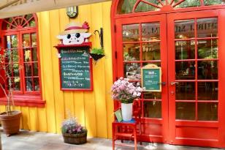
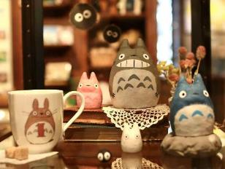
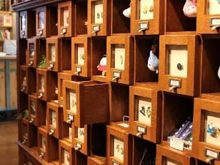
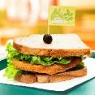
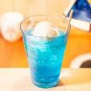
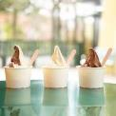
지브리 박물관
~카페&선물~
카페 “밀짚모자”
선물가게 ”만마유토＂
밀짚모자?
이웃집 토토로 메이의 밀짚모자
만마유토?
지브리 애니메이션인 붉은 돼지에 등장하는 하늘 도적들
지브리 오리지널 상품과 지브리 미술관과 다른 작가들의
콜라보를 통해 만들어진 상품을 판매
매장과 테라스로 나누어져 음식과
디저트, 음료를 판매
지브리 캐릭터를 테마로 한 음식은 없음
출처:https://www.ghibli-museum.jp/

Slide 15
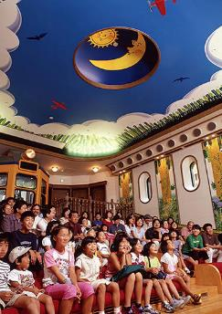
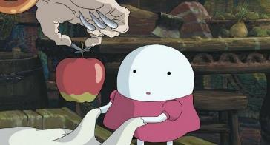
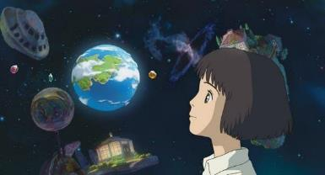
지브리 박물관
영상 전시실
~토성자리~
상영관 내부
상영하는 영상
▲누룩과 계란 공주
▲별을 키운 날
80명 정도가 들어갈 정도의 작은 영화관
평균 15분 정도의 짧은 애니메이션,
일정 기간마다 교체
박물관에서만 볼 수 있는 지브리 오리지널 단편
애니메이션과 추천하는 애니메이션 작품을 상영
청각 장애인들을 위해 하루에 몇 회 정도 일본어 자막 제공
출처:https://www.ghibli-museum.jp/

Slide 16

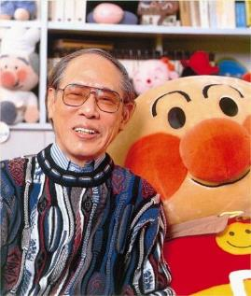
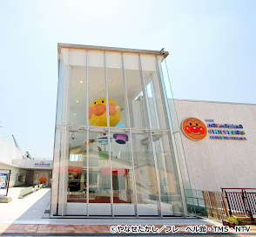
호빵맨 박물관
~작가 & 박물관 소개~
Q. 작가에 대해 알아보자!
Q. 박물관에 대해 알아보자!
https://ameblo.jp/duo-quenarpa/entry-11940447216.html
Q. 이름?
야나세 타카시
Q. 본인이 원하는 만화는?
야나세가 생각하는
‘정의’를 잘 전달한 만화
Q. 주요작?
호빵맨 시리즈
출처:구글지도
Q. 박물관의 컨셉?
온전히 어린이들을 위한 곳
아이들이 직접 만지고 느끼는 것에 중점
#호빵맨철학#정의
#어린이왕국
https://www.youtube.com/watch?v=h0QtjPxp7kI
▲박물관 소개 영상보기!

Slide 17
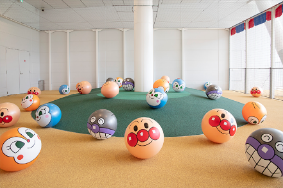
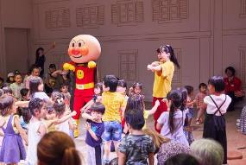
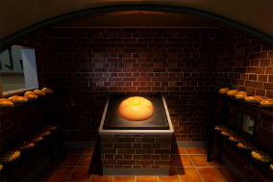
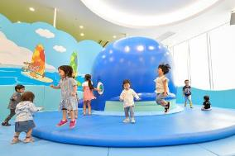
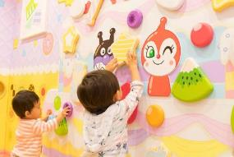
호빵맨 박물관
~체험관~
각종 장난감과 놀이기구들을 타거나 가지고 놀 수 있는 곳!
볼 파크
와글와글 파크
#워크샵
빵 만들기 체험
장난꾸러기 아일랜드
호빵맨 마을
출처:https://www.yokohama-anpanman.jp/

Slide 18







호빵맨 박물관
~쇼핑&푸드 레스토랑~
개성 넘치는 14가지의 점포로 구성
각 쇼핑점과 레스토랑은 모두 호빵맨에 나오는 캐릭터들의 컨셉으로 제작
쇼핑점
레스토랑
여자 아이들을 위한 드레스, 헤어 액세서리 등을 파는 곳,
남녀 모두 입을 수 있는 옷과 모자, 가방 등을 파는 곳,
문구점 등이 있는 곳!
호빵맨 캐릭터들의 얼굴로 만들어진 음식점들이 있는 곳!
출처:https://www.yokohama-anpanman.jp/

Slide 19



호빵맨 박물관
~이벤트~
어린이들의 왕국이라고 불러도 될 정도로 어린이들을 위해 힘껏
노력하고 있다는 것을 볼 수 있는 곳들!
뮤지컬
생일 축하이벤트
호빵맨 만나기
호빵맨 캐릭터와 함께 춤추며 즐길 수 있는 뮤지컬
사전예약제로 직접 케이크를 만들고 왕관과 메달을 받을 수 있음
매일 호빵맨을 만날 수 있는 무대
매일 다른 캐릭터들이 등장
출처:https://www.yokohama-anpanman.jp/

Slide 20



테즈카 오사무 박물관
~작가 & 박물관 소개~
Q. 작가에 대해 알아보자!
Q. 박물관에 대해 알아보자!
https://tezukaosamu.net/jp/about/
출처:구글지도
Q. 이름?
테즈카 오사무
Q. 본인만화의 스타일?
서양 문학을 일본적인 양식
으로 도입해 창의적인
스토리로 풀어내기
Q. 주요작?
우주소년 아톰(철완 아톰),
밀림의 왕자 레오
Q. 박물관의 컨셉?
테즈카 오사무의
애니메이션, 테즈카의
세계로 들어가는 것과
같은 느낌을 주는 박물관
#테즈카의나라
#곤충덕후#상상천재

Slide 21






테즈카 오사무 박물관
~상설전시~
다카라즈카에서 보낸 어린 시절과
테즈카 오사무의 활약상을
그의 유품과 사진, 그림, 영상을 통해 전시
테즈카 오사무의 유품과 작품 자료가 「불새 · 미래 편」에 등장하는 생명 유지 장치를 모티브로 한 전시 캡슐 40개에 전시
출처:https://www.city.takarazuka.hyogo.jp/tezuka/index.html

Slide 22




테즈카 오사무 박물관
영상 상영관
~아톰비전~
상영관 내부
상영작
▲도시의 붓찌
▲오삼와 무사시
월별로 테즈카 오사무 기념관의 오리지널 영화
세가지의 작품을 상영
일정표에 따라 세가지의 작품이 번갈아 가면서 상영
▲<테즈카 오사무>전
출처:https://www.city.takarazuka.hyogo.jp/tezuka/index.html

Slide 23



테즈카 오사무 박물관
전시 체험관
~체험&전시~
자료 검색기
도서관
테마 전시
테즈카 오사무 본인이나 작품 정보,
애니메이션 작품의 대부분을 시청 가능
테즈카 오사무 작품의 대부분과 약 2000권의 영어 ,중국어, 한국어 등의 외국어 판과 점자 책
열람 가능
일정에 따라 그때그때 다른
전시품이 진열
출처:https://www.city.takarazuka.hyogo.jp/tezuka/index.html

Slide 24



테즈카 오사무 박물관
~작가 & 박물관 소개~
연 3회 교체하는 기획전 개최!
탄생 90 주년 기념 <OSAMU TEZUKA MANGA NO KAMISAMA 1 프랑스에서 본 테즈카 오사무> 기획전 포스터
매년 기획전 테마에 맞춰 새롭게
만들어지는 음식
기획전 기간동안 선착순으로
나눔하는 엽서
출처:https://www.city.takarazuka.hyogo.jp/tezuka/index.html

Slide 25



테즈카 오사무 박물관
전시 체험관
~작가 & 박물관 소개~
애니메이션 공방
뮤지엄 숍
연필과 실제로 애니메이션 제작 현장에서 사용되는 동영상 용지를 사용하여 본인만의 일러스트를
애니메이션화 하는 등의 다양한 체험 가능
만화책, 엽서, 티셔츠 등 박물관 한정 상품 등을 판매
출처:https://www.city.takarazuka.hyogo.jp/tezuka/index.html

Slide 26
박물관의 차이점과 공통점
~한눈에 표로 보기~
후지코 F 후지오
박물관
지브리 박물관
호빵맨 박물관
테즈카 오사무
박물관
하나의 애니가
핵심 테마인가?
O
X
O
X
(도라에몽)
(지브리 스튜디오
애니 전부)
(호빵맨)
(테즈카 애니 전부)
어린이를 위한
곳이 따로 존재?
O
O
O
X
(어린이 체험관)
(체험관, 도서관)
(박물관 모든 곳)
계속 새로운 영상을 제작하는가?
X
X
O
O
(영상관 없음)
(영상 돌려서 사용)
캐릭터 컨셉의
음식을 판매?
O
X
O
X
박물관 한정
굿즈 판매?
O
O
O
O

Slide 27


애니메이션 박물관의 특징
~한눈에 나눠서 보기~
1) 모든 것이 어린이들을 위한
어린이 박물관
1) 체험관, 전시관의 이름이 지브리
캐릭터의 이름
1) 박물관 주변에 도라에몽의 도구와 마을을 설치
1) 작가의 애니메이션
+
작가의 인생을
동일 비율로 전시
2) 매일, 매달 어린이들을 위한 이벤트 개최
2) 박물관 주변에
지브리 관련
동상 설치
3) 전시회가 따로 없음

Slide 28
참고 사이트
1) 일본 애니메이션 역사 관련
http://contest.japias.jp/tqj14/140351/history.html
https://www.suginamigaku.org/2016/09/suginami-anime-2.html
https://ja.wikipedia.org/wiki/%E3%82%A2%E3%83%8B%E3%83%A1%E3%81%AE%E6%AD%B4%E5%8F%B2
2) 후지코 F 후지오 박물관 관련
http://fujiko-museum.com/
https://gurutabi.gnavi.co.jp/a/a_1559/
3) 지브리 박물관 관련
https://www.ghibli-museum.jp/
https://ja.wikipedia.org/wiki/%E5%AE%AE%E5%B4%8E%E9%A7%BF#%E4%BD%9C%E5%93%81
4) 호빵맨 박물관 관련
https://www.yokohama-anpanman.jp/
http://osakamonaurail.com/nakata/2018/10/post-175.html
5) 테즈카 오사무 박물관 관련
https://ja.wikipedia.org/wiki/%E6%89%8B%E5%A1%9A%E6%B2%BB%E8%99%AB
https://www.city.takarazuka.hyogo.jp/tezuka/index.html

Slide 29

끝까지
봐주셔서
감사합니다

